Slide 1
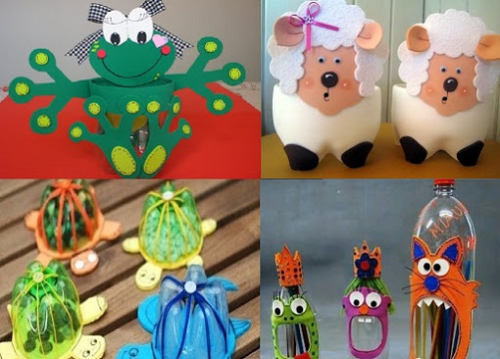
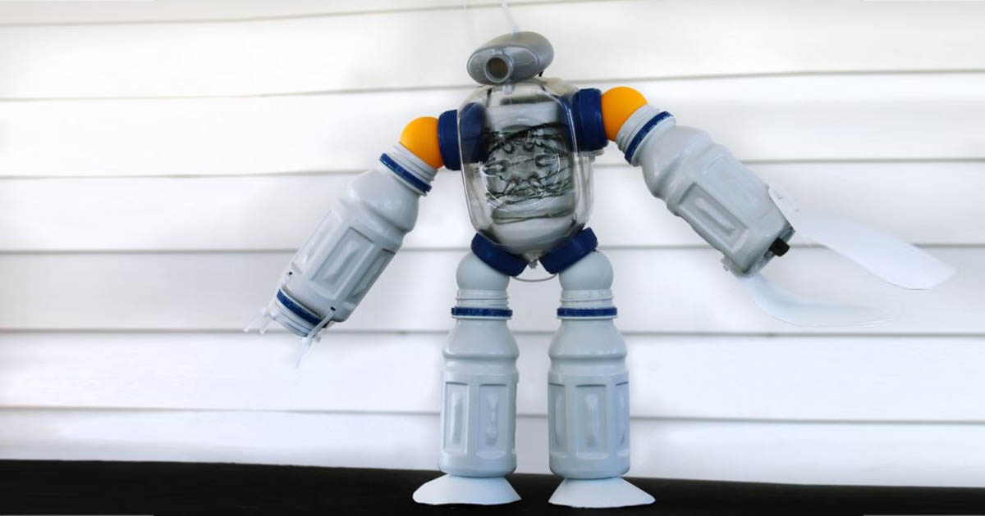
BÀI:16
SÁNG TẠO CÙNG VẬT LIỆU TÁI CHẾ

Slide 2
YÊU CẦU CẦN ĐẠT
Nêu được đặc điiểm của nhân vật và cách tạo hình nhân vật đó.
Lựa chọn được các nguyên vật liệu phù hợp, sau đó trang trí sản phẩm theo sở thích.
Giới thiệu, nhận xét và nêu được cảm nhận về sản phẩm của mình và bạn.
Có ý thức tiết kiệm, tái chế các nguyên vật liệu góp phần bảo vệ môi trường

Slide 3
QUAN SÁT, NHẬN BIẾT
Em hãy quan sát 1 số hình ảnh và thảo luận.
Đồ chơi được làm từ những nguyên vật liệu nào?
Mô tả khái quát hình dáng và chi tiết các bộ phận của sản phẩm?
Chi tiết trang trí trên sản phẩm được thể hiện như thế nào?
Em thích chi tiết sang tạo nào trên sản phẩm?

Slide 4
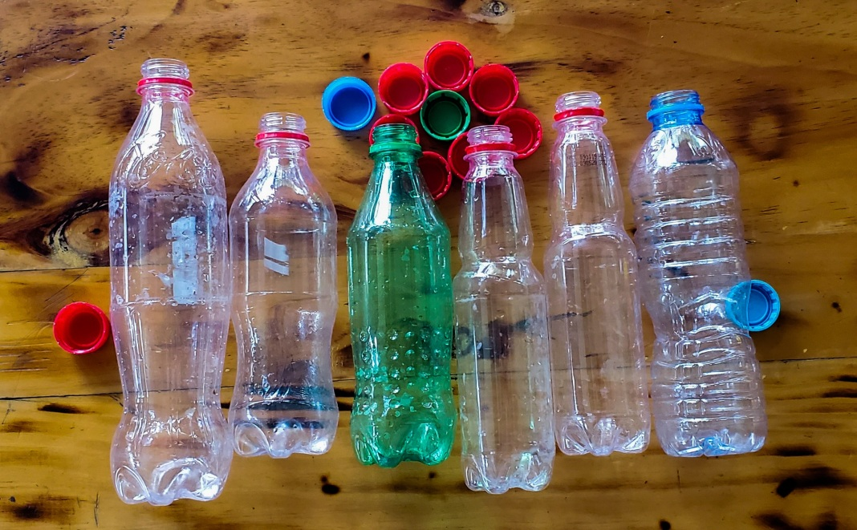
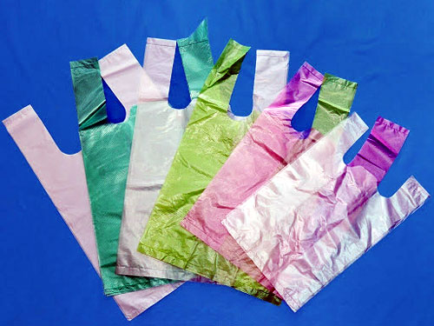
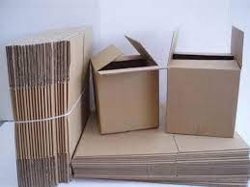
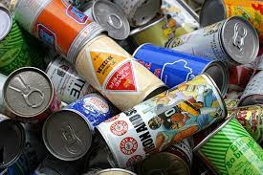
Đồ chơi được làm từ những nguyên vật liệu nào?
Chai nhựa
Bọc xốp màu
Thùng cartoon
Lon nướcngọt

Slide 5

Đồ chơi tạo hình nhân vật là sản phẩm mang ý tưởng tạo hình từ những sự kiện, câu chuyện hoặc bộ phim…
- Đồ chơi bằng vật liệu tái chế được sáng tạo bằng nhiều ý tưởng và chất liệu đa dạng.

Slide 6
Tìm ý tưởng
Bước 1: Tìm hiểu và xác định ý tưởng
Bước 2: Vẽ phác thảo hình dáng đồ chơi.
Bước 3: Xác định nguyên vật liệu và cách thực hành.

Slide 7
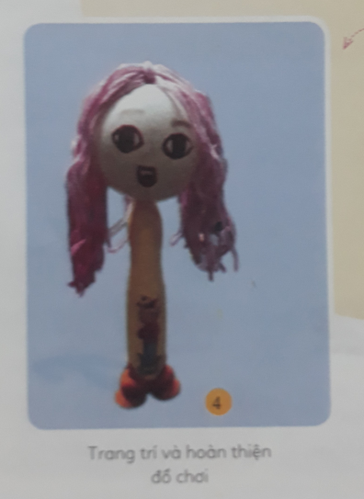
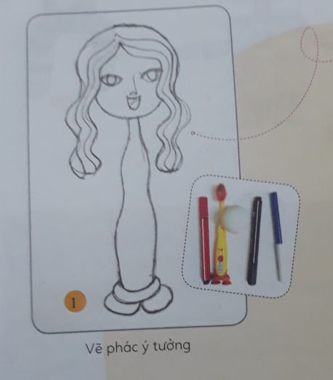
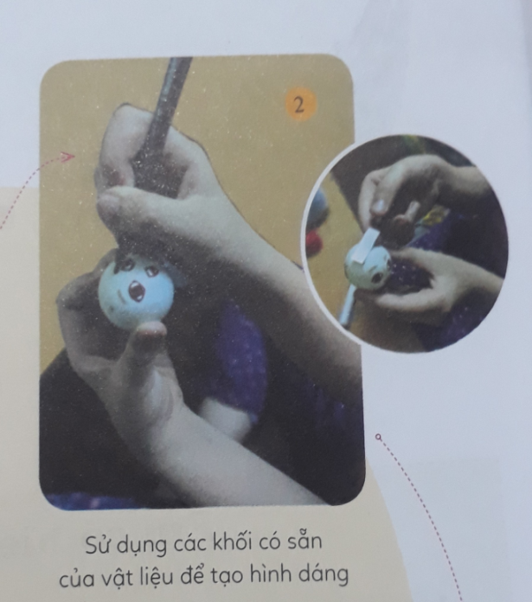
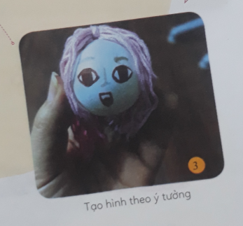
Thiết kế và trang Trí

Slide 8
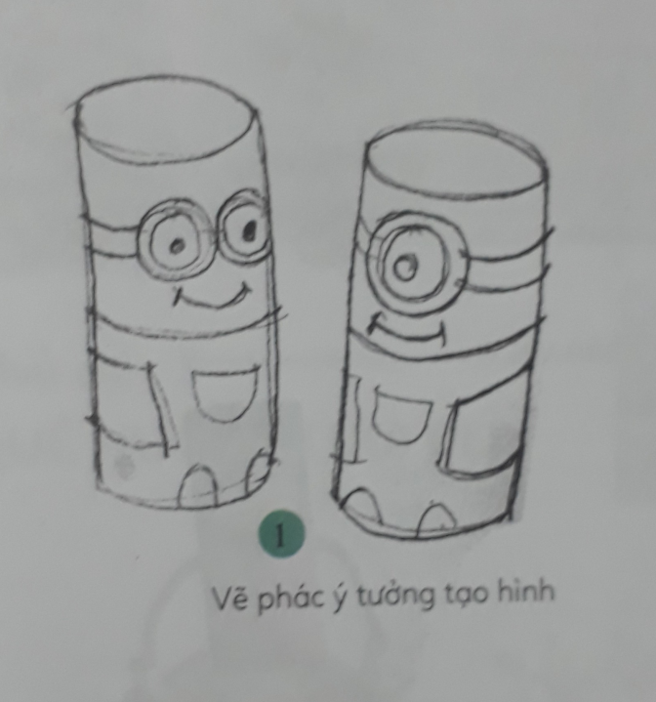
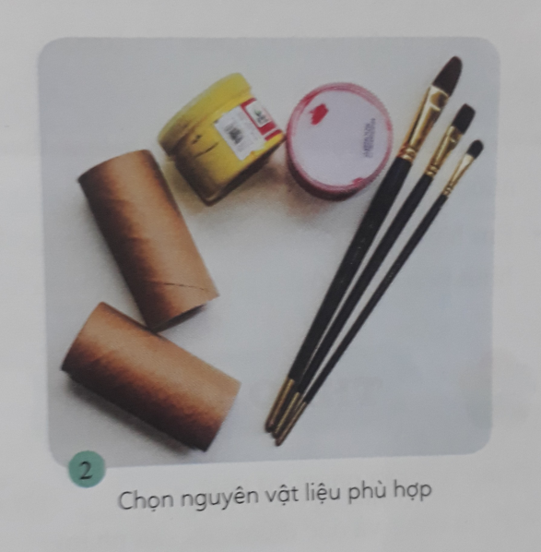
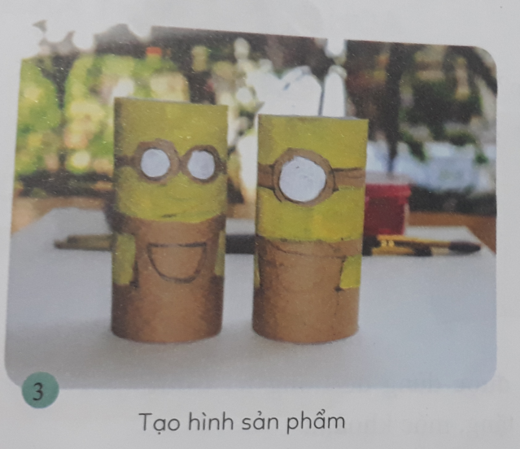
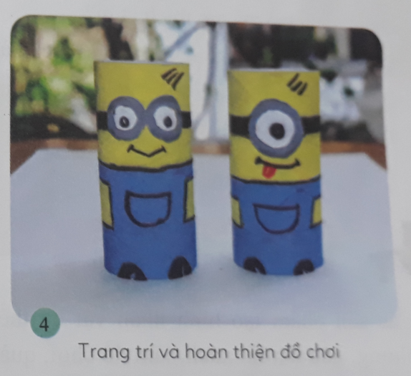
Thiết kế và trang Trí

Slide 9
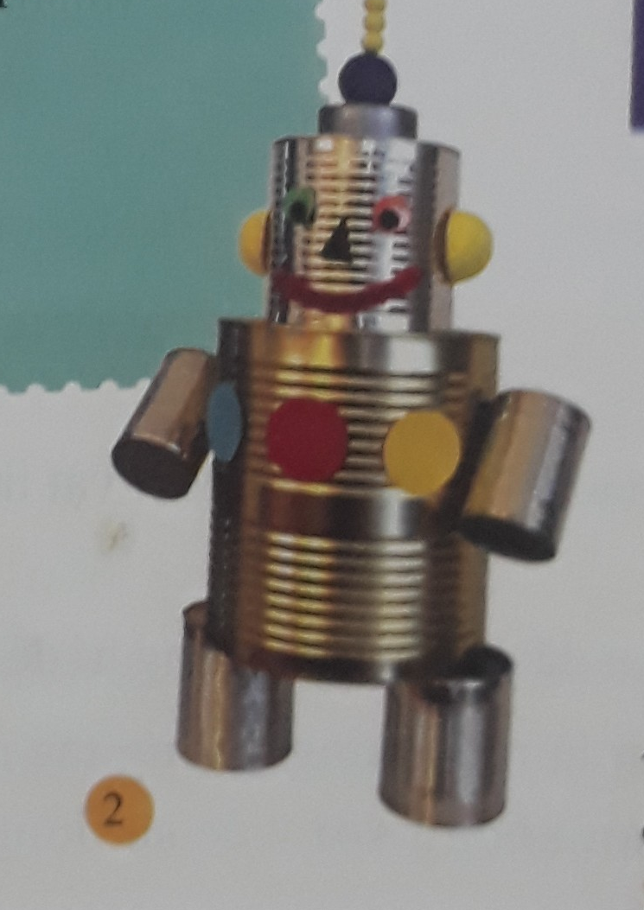

Slide 10
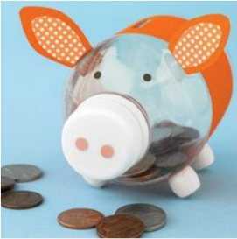

Slide 11
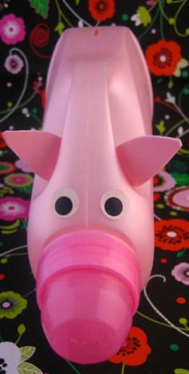
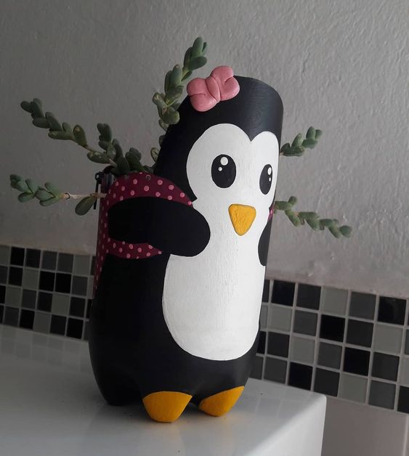

Slide 12
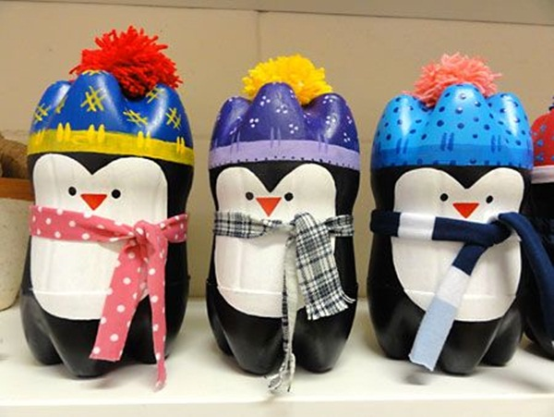

Slide 13
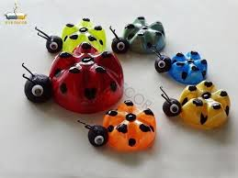

Slide 14
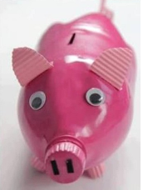
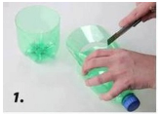

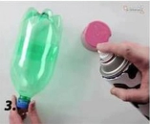
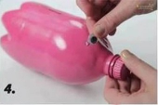
Các bước thực hiện thiết kế và trang trí

Slide 15
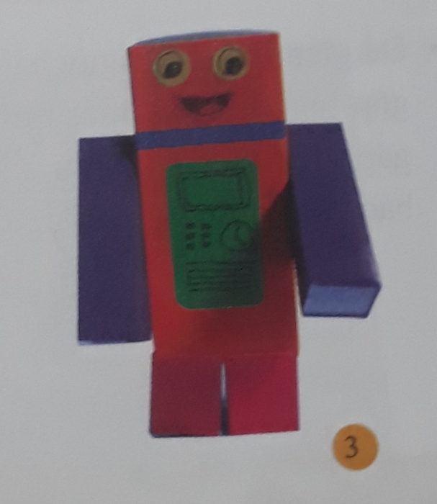
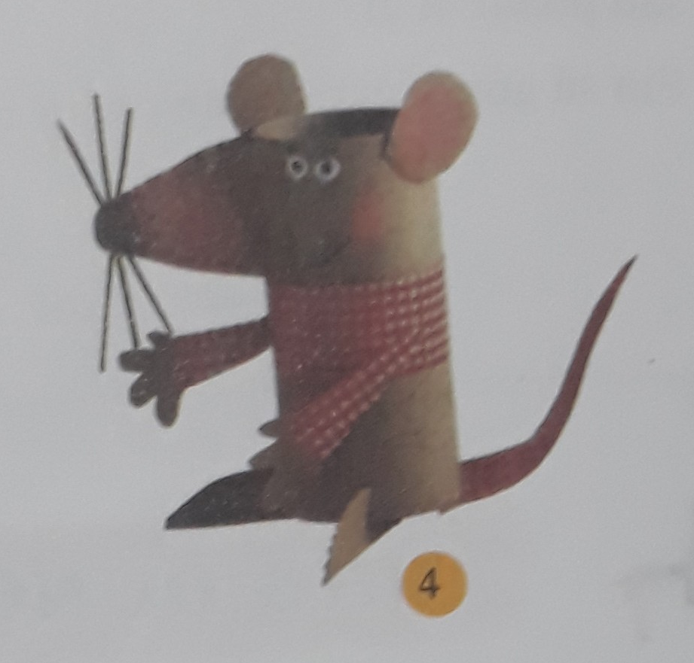

Slide 16
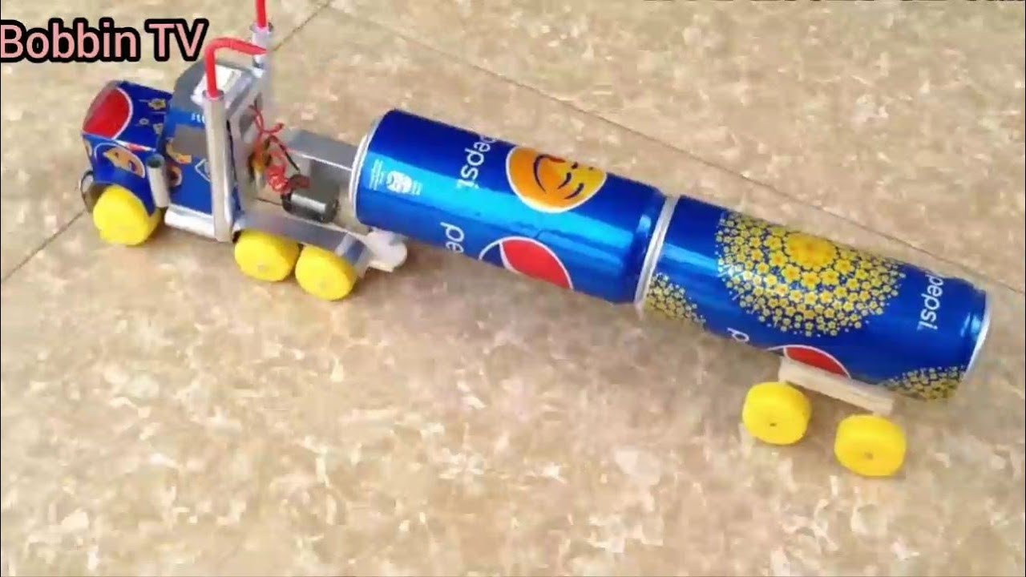

Slide 17
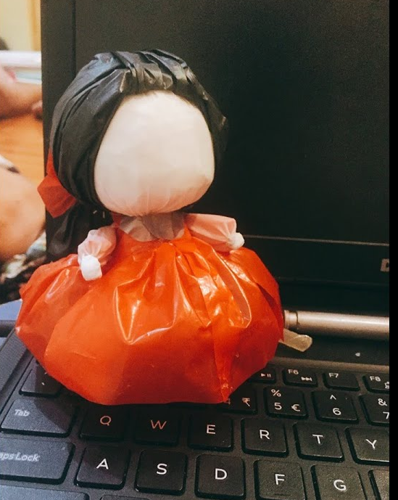

Slide 18
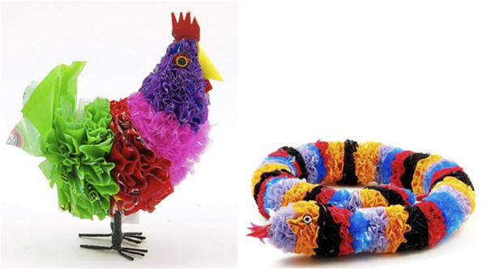

Slide 19
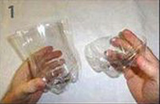
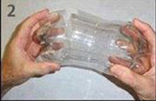
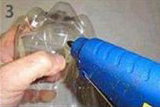
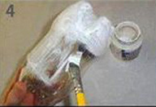
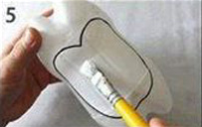
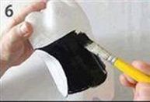
Sau đây là hướng dẫn cụ thể hơn...

Slide 20
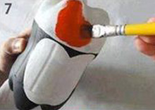
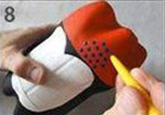
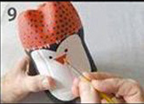
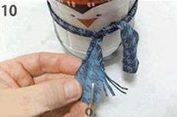
Sau đây là hướng dẫn cụ thể hơn...

Slide 21
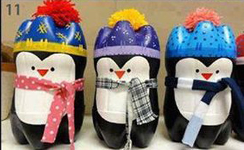
Một bài hướng dẫn khác...

Slide 23
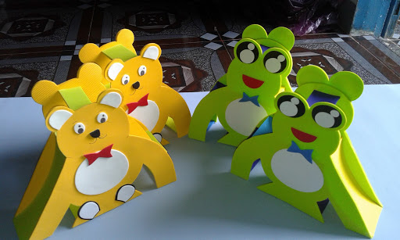
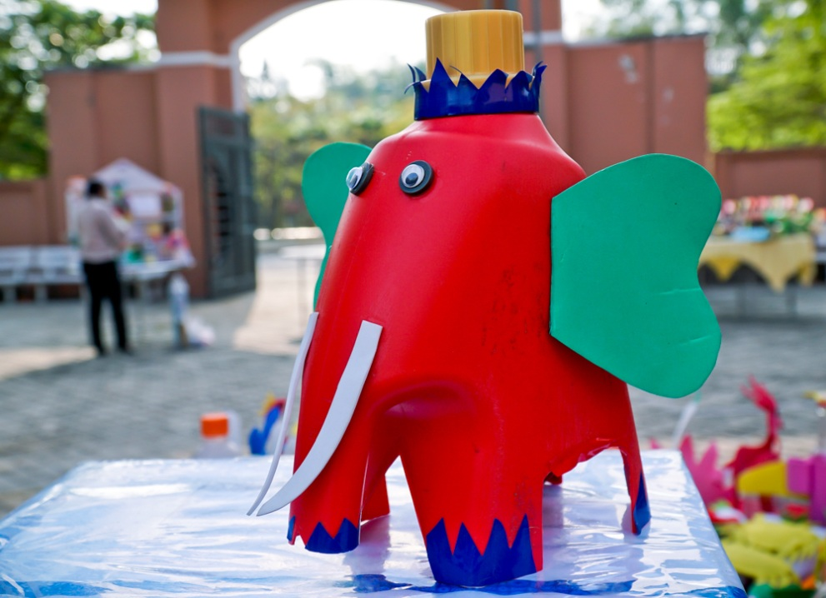
THAM KHẢO

Slide 25
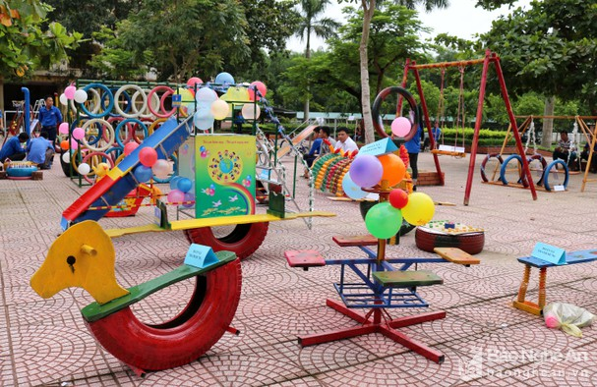
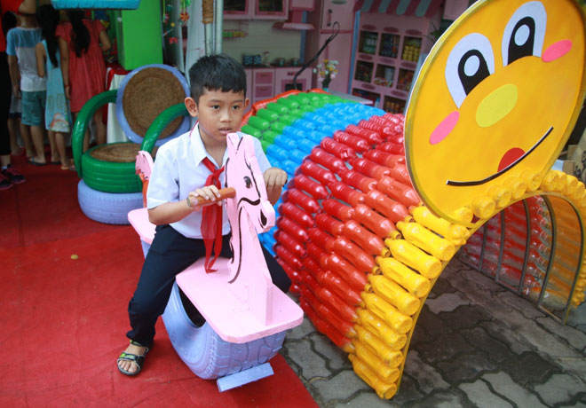

Slide 26
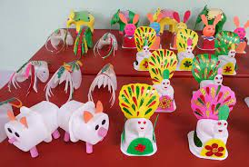
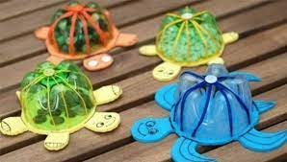
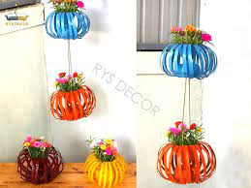
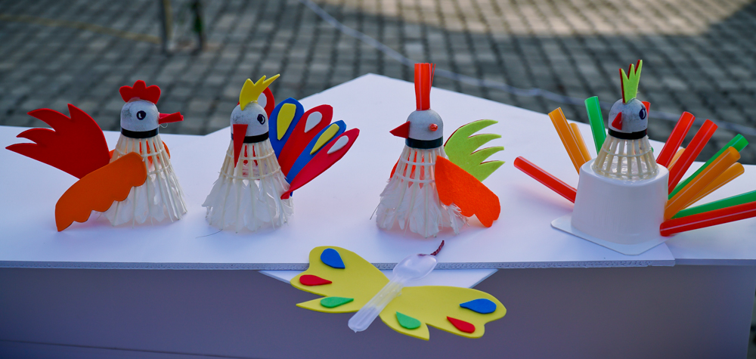

Slide 27
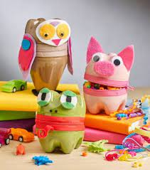
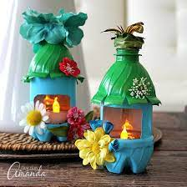


Slide 28




THỰC HÀNH
- Em hãy sử dụng những vật liệu tái chế để thiếu kế tạo hình sản phẩm theo ý thích

Slide 29
TRƯNG BÀY, GIỚI THIỆU SẢN PHẨM

Slide 30



VẬN DỤNG

Slide 32


